Slide 2
ШИПЯЩИЕ ЗВУКИ
[Ж] [Ш]
[Ч’] [Щ’]

Slide 3
ЖИ – ШИ
ЧА - ЩА
ЧУ – ЩУ
ЧК, ЧН, ЩН

Slide 4
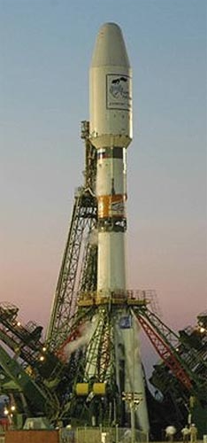
Чудо-птица алый хвост,
Полетела в стаю звёзд.
Ракета.

Slide 5
Чудо-птица алый хвост,
Полетела в стаю звёзд.
Ракета.

Slide 7
Меркурий
Венера
Земля
Марс
Юпитер
Сатурн
Уран
Нептун

Slide 8
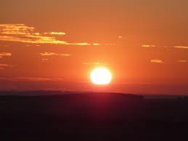
Луна
Солнце
Земля

Slide 9
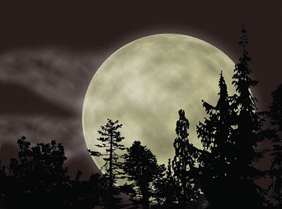
На ночном небе сияет Луна.
небе
на
сияет
ночном
Луна

Slide 10
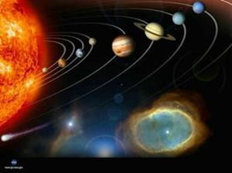
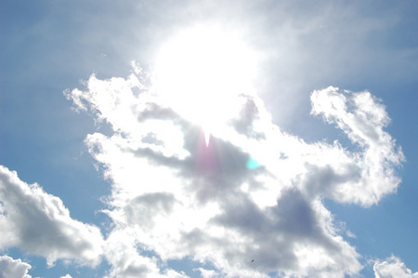
Солнце
В пространстве космическом воздуха нет
И кружат там восемь различных планет.
А Солнце - звезда в самом центре
системы,
И притяжением связаны все мы.
Жизнь и тепло дарит всем неустанно.
Солнце- звезда, свет излучает. Ну а планеты тот свет отражают, Солнце-светило они обожают!

Slide 11
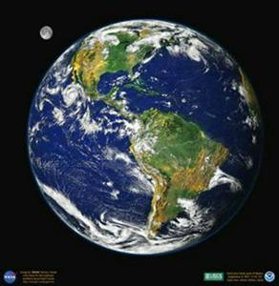
Планета ЗЕМЛЯ
Земля несравненная!
Чудо природы!
Ее населяют зверье и народы.
Жизнь на Земле беззащитна,
хрупка,
Плохо ее защищаем пока.
Чтоб жизнь на планете родной
сохранить,
Надо стараться ее не грязнить!
А сколько уж лет говорят год от году:
«Не надо сорить! Берегите природу!»

Slide 12
Солнце
Земля
В пространстве космическом воздуха нет
И кружат там восемь различных планет.
А Солнце - звезда в самом центре
системы,
И притяжением связаны все мы.
Жизнь и тепло дарит всем неустанно.
Солнце- звезда, свет излучает. Ну а планеты тот свет отражают, Солнце-светило они обожают!
Земля несравненная! Чудо природы!
Ее населяют зверье и народы.
Жизнь на Земле беззащитна,
хрупка,
Плохо ее защищаем пока.
Чтоб жизнь на планете родной
сохранить,
Надо стараться ее не грязнить!
А сколько уж лет говорят год от году:
«Не надо сорить! Берегите природу!»

Slide 13
Различных,
жизнь,
излучает.
Чудо,
жизнь,
защищаем.
Жизнь

Slide 14
[жы] | [шы] | [ч’а] | [щ’а] | [ч’у] | [щ’у] | [ч’к] | [ч’н] | [щ’н]
жи | ши | ча | ща | чу | щу | чк | чн | щн

Slide 16
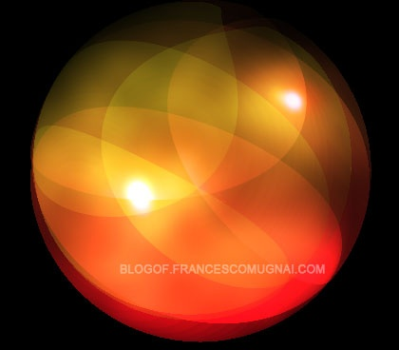
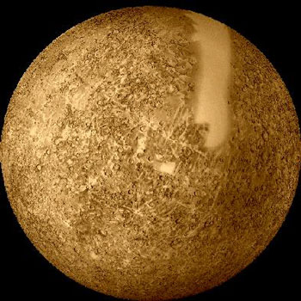
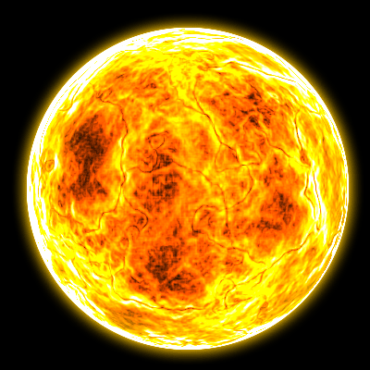
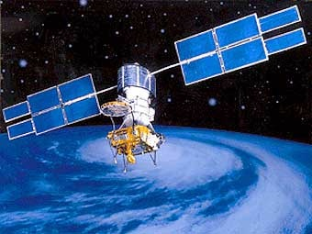
1.Что такое солнце?
а) планета
б) спутник
в) шар
г) звезда

Slide 17
2.Сколько планет входит в Солнечную систему?
а) 8
б) 10
в) 7
г) 9

Slide 18
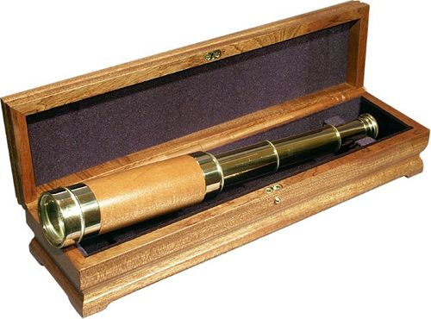
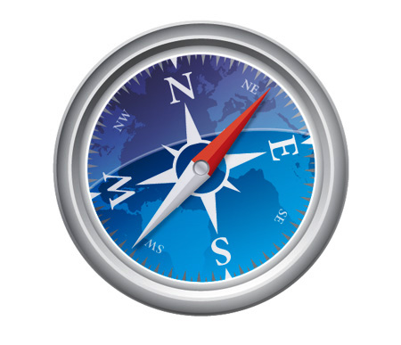
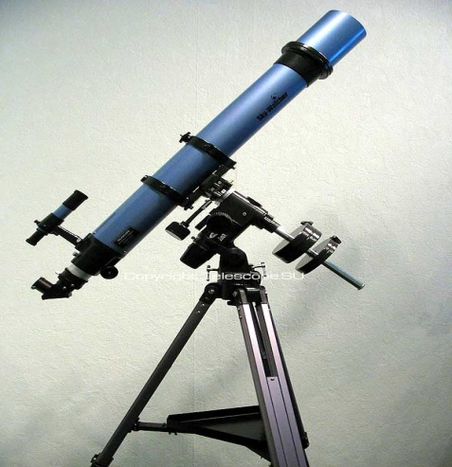
3.Что придумали астрономы, чтобы наблюдать за небом?
а) бинокль
б) телескоп
в) подзорная труба
г) компас

Slide 19
4.Планета окружена кольцами огромных размеров
а) Нептун
б) Плутон
в) Сатурн
г) Юпитер

Slide 20
Проверь себя
Люди в космосе
Планеты
Калейдоскоп

Slide 21
Люди и космос
1. Имя первого космонавта:
Юрий Гагарин
2. Дом и научная лаборатория где живут и работают космонавты:
Космический корабль
3. Название корабля, на котором стартовал Ю.Гагарин
Восток

Slide 22
Планеты
1. Самая большая планета:
Юпитер.
2. Планета солнечной системы, следующая после Земли:
Марс
3. Планета окружена кольцами огромных размеров:
Сатурн

Slide 23
Калейдоскоп
1. Дата Всемирного дня авиации и космонавтики.
12 апреля
2. Самая близкая планета к Солнцу:
Меркурий
3. Назовите то место Солнечной системы, куда ступала нога человека
Луна

Slide 24
ро
све
ЧА- ЩА
кры
повник
добы
встре
ЖИ-ШИ
раф
эта
дак
кри
ЧУ- ЩУ
ка
и
Перед вами части слов из которых вам надо составить целые слова.

Slide 25
Спасибо за внимание! Молодцы!

Slide 26
Интернет ресурсы:
http://www.astrogalaxy.ru/308.html
http://www.ellf.ru/photos/25189-fotografii-vsex-planet-nashej-solnechnoj-sistemy.html
http://astrogalaxy1.narod.ru/galaxy002.html
http://www.wallon.ru/photo/cosmos/13-0-5515
http://www.google.ru/images
http://www.google.ru/images

